Slide 1
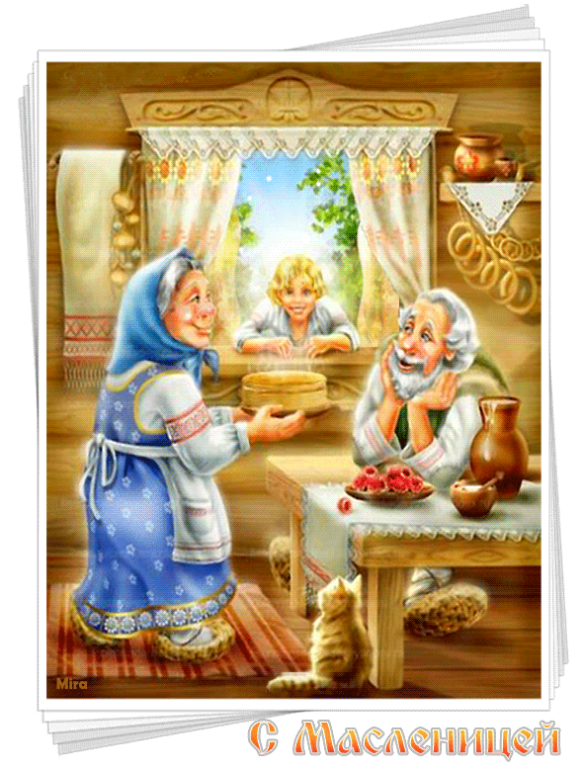
Вторник - заигрыши
В этот день дети и взрослые ходили от дома к дому,
поздравляли с масленицей и
выпрашивали блины:
« Подайте широкой масленице!» Все ходили,
друг к другу в гости, пели песни, шутили.

Slide 2
Среда - лакомка
Тещи приглашали своих зятьев на блины. Теща ухаживала за зятем, готовила лучшие блюда, молодоженов сажали за стол
на почетное место. Где не было своих молодых, приглашали родных или соседских – лишь бы счастье в дом принесли. С этого дня по деревне катались на тройках с бубенцами.

Slide 3
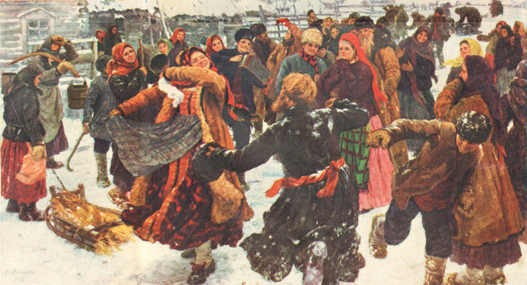
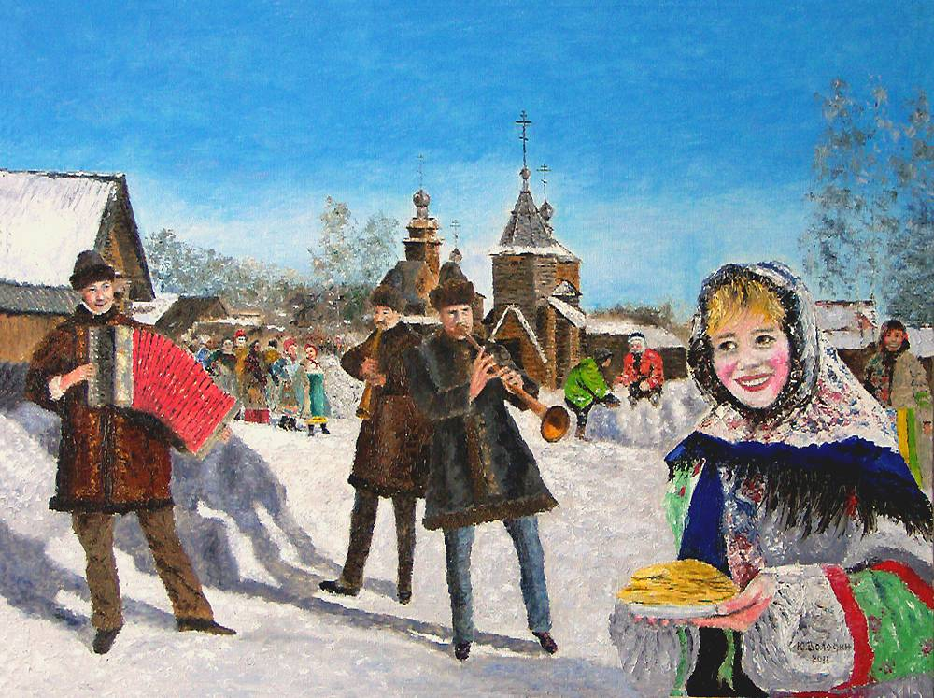
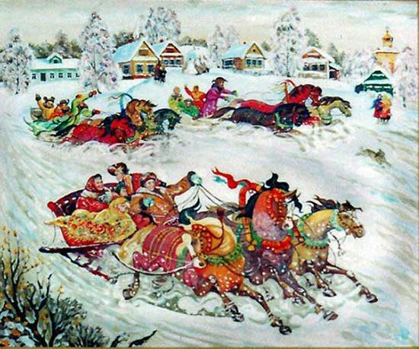
Четверг – разгуляй, широкий - четверг.
В этот день было больше всего развлечений. Начинался масленичный разгул. Устраивали конские бега, кулачные бои и борьбу. Строили снежный городок и брали его боем. Съезжали с гор на санях, лыжах. Катались на конях по деревне.

